Slide 1
Дидактическая игра
«Времена года»
Весна.
Цель: Выявление и обобщение знаний о природе.
Задачи:
Учить детей соотносить описание природы в стихах с определением времени года;
Обобщать и систематизировать знания об изменениях в природе с наступлением определенного времени года.
Развивать слуховое внимание, наглядно – образное мышление, интерес к занятию.
Воспитывать эмоционально – положительное отношение к природе.

Slide 2
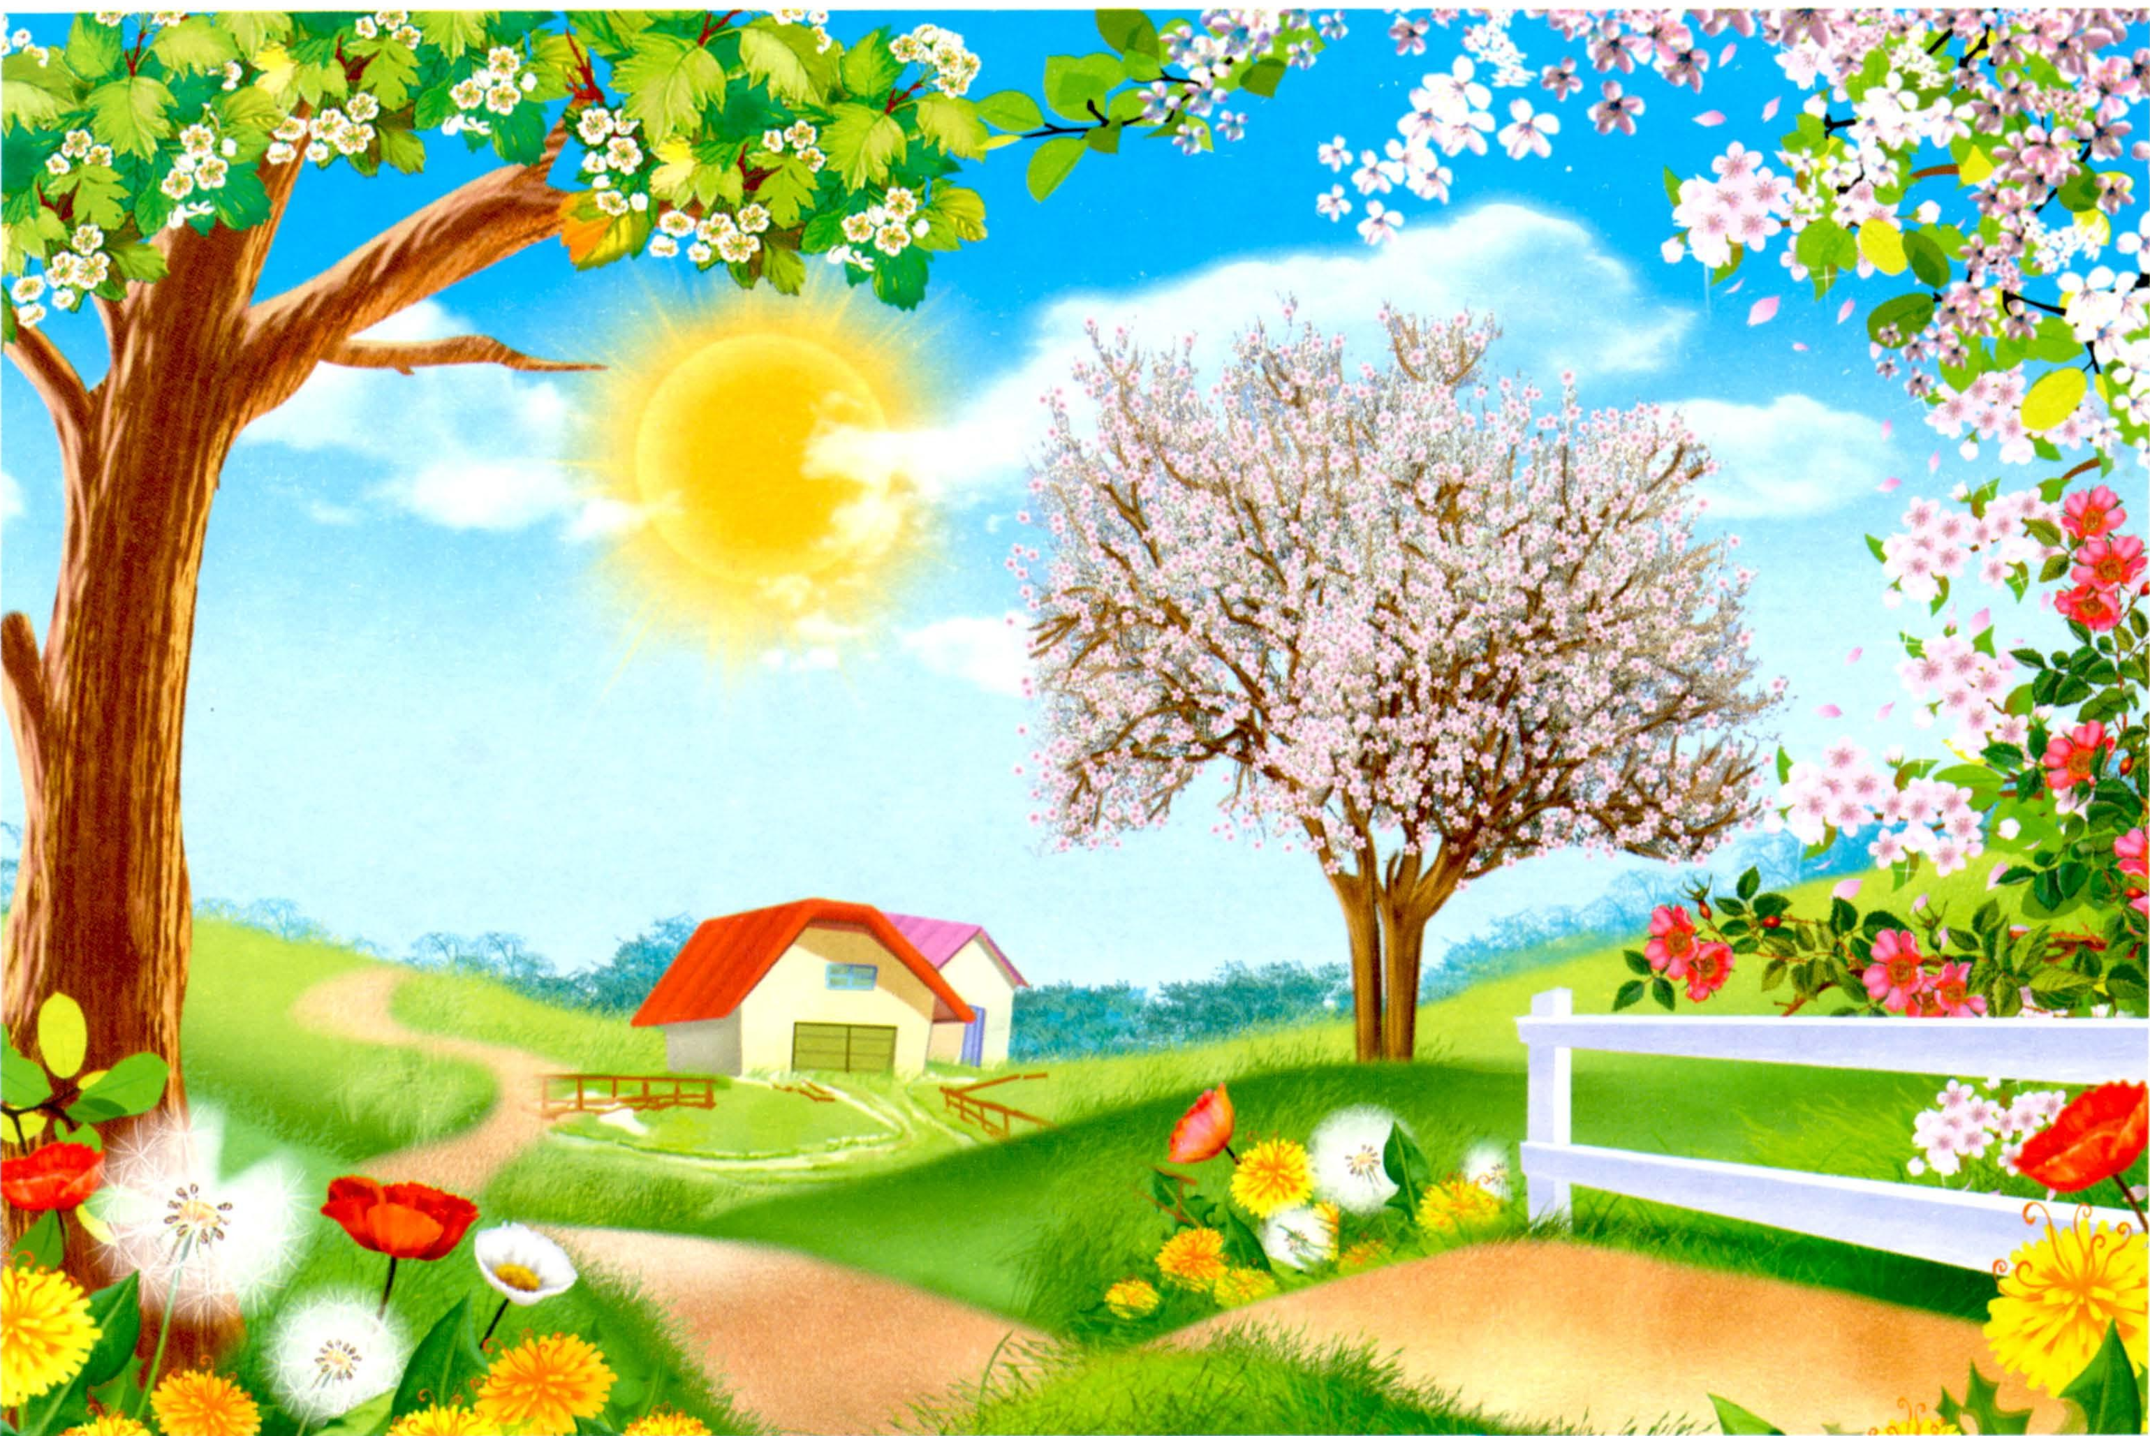
Я раскрываю почки
В зелёные листочки,
Деревья одеваю,
Посевы поливаю.
Движения полна,
Зовут меня…
Весна

Slide 3
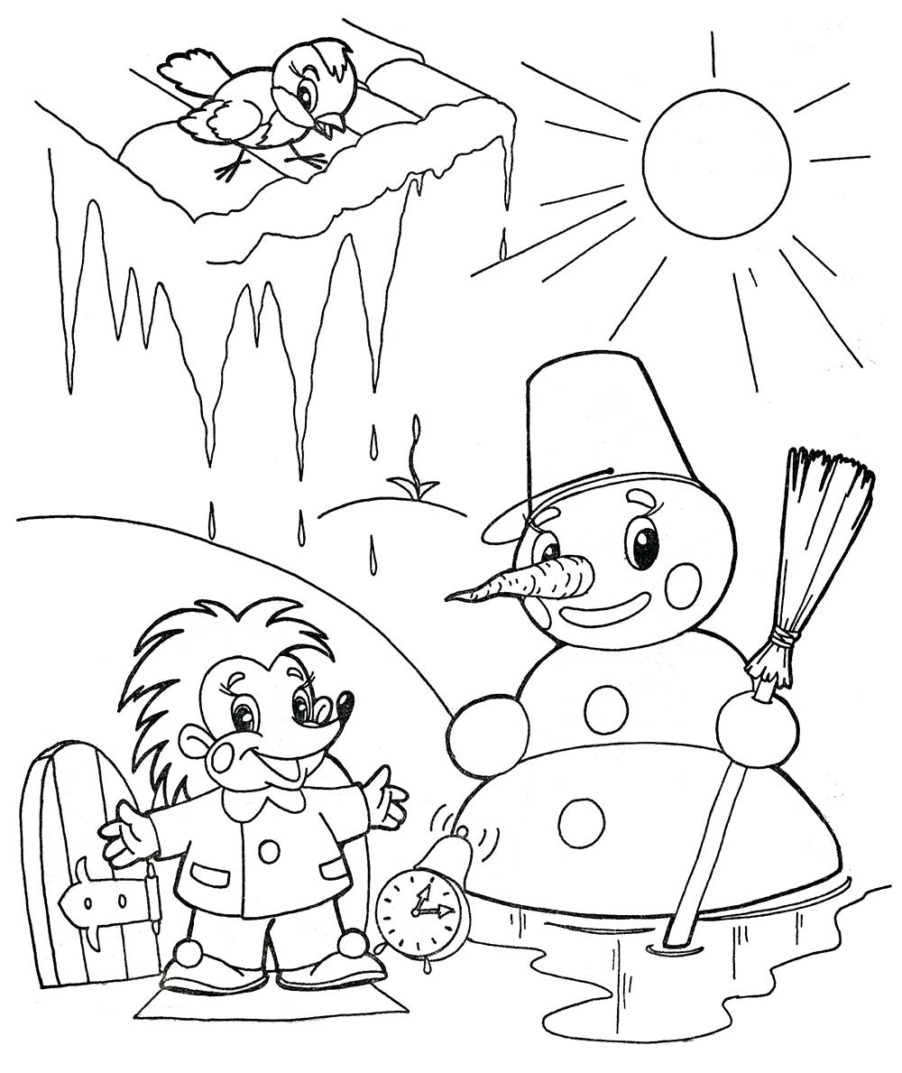
Назови самые заметные признаки наступления весны?

Slide 4
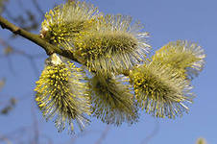
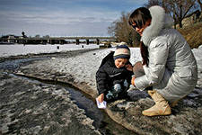
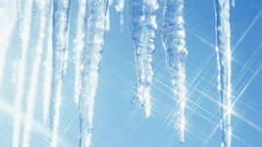
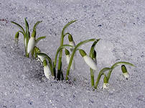
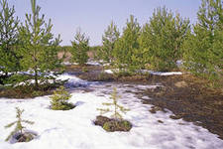
Загадки
Самый первый день весны,
Самый - самый первый.
На опушке у сосны
Распустилась...
(верба)
Снежок растаял
и с полей
Бежит проворливый …
Рад весне братишка Сашка
И собака рада Жулька
На припеке, с крыши нашей
Утром свесилась...
(ручей)
(сосулька)
Из-под снега расцветает,
Раньше всех весну встречает.
Ой, беда! Ой, беда!
Тает снег, кругом вода.
Не обуешь валенки,
На снегу...
(подснежник)
(проталинки)

Slide 5
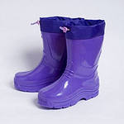
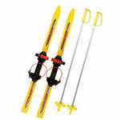
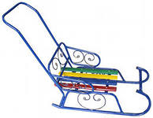
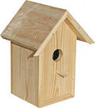
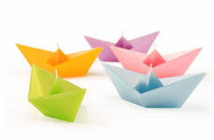
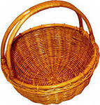
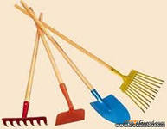
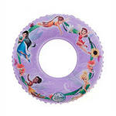
Укажи предметы, которые не используют весной

Slide 6
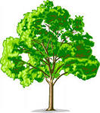
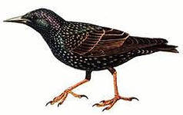
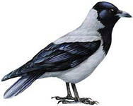
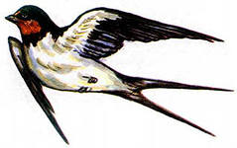
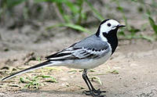
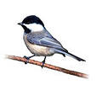
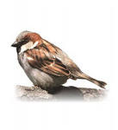
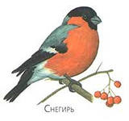
Перелетных птиц посади на дерево,
а зимующих на кормушку

Slide 8
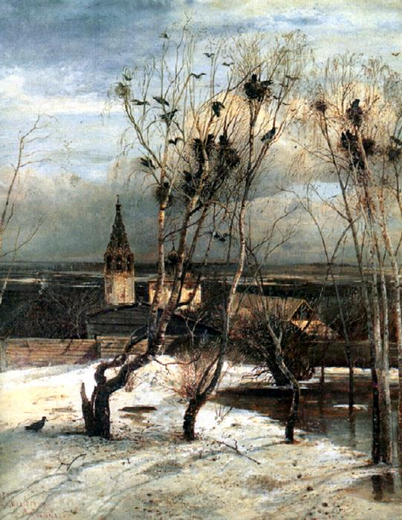
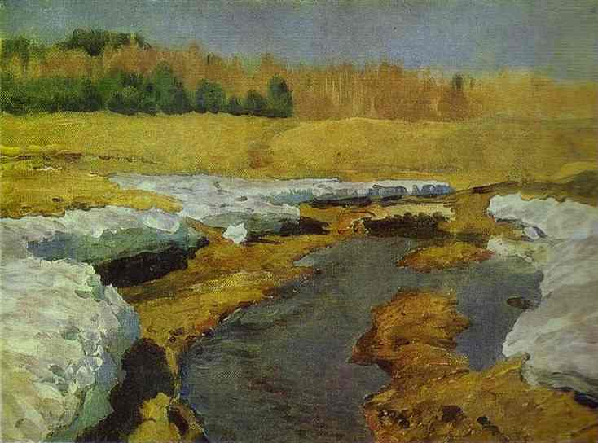
Последним снегом пахнет
И первою травой.
Защебетали птахи
Над самой головой.
Грачи прилетели. А.К.Саврасов
Весенняя пора. Последний снег. Левитан

Slide 9
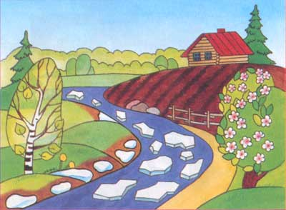
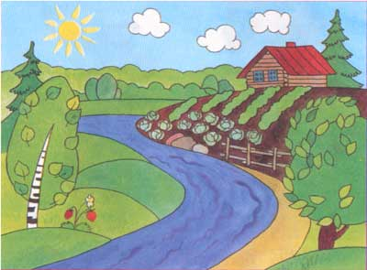
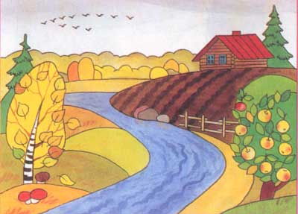
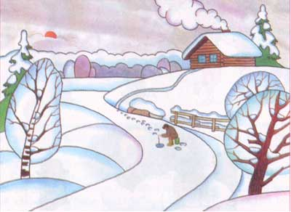
Найди отличия

Slide 10
Молодцы

